Slide 1

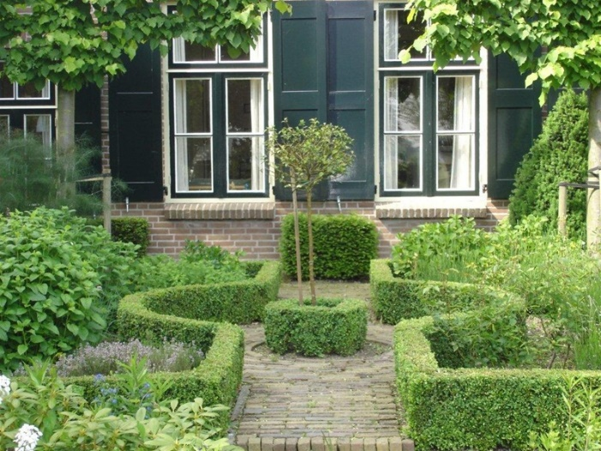
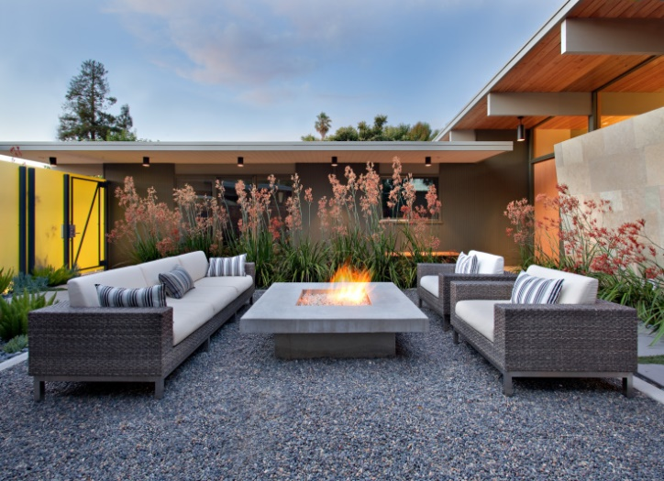
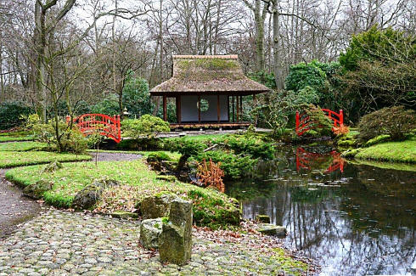
ONTWERPEN
Beplantingsplan

Slide 2
Programma aangepast
Tuinstijlen 7 januari
Veldschets 14 januari
Programma van eisen 14 januari
3 schetsen 21 januari
Ontwerptekening 28 januari, 11 febr.
Toelichting 11 februari
Beplantingsplan 11 maart
→alles inleveren 18 maart

Slide 3
Informatie
Studieplan N42
Wikiwijs:
maken.wikiwijs.nl/56676
56676

Slide 4
Wat hebben we gedaan?
Tuinstijlen presentatie: 7 januari
Tekening op schaal: 14 januari
Programma van eisen: 14 januari
3 schetsen: 21 januari
Ontwerptekening: 28 januari
Schriftelijke toelichting: 11 februari

Slide 5

Wat gaan we doen?
→ Beplantingsplan maken

Slide 6
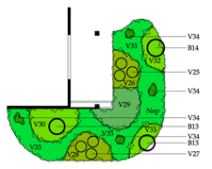
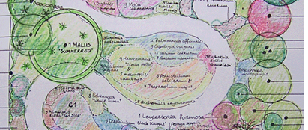
Beplantingsplan
>> Welke planten kies je?
>> Waar komen deze planten in het ontwerp?
Belangrijke punten:
Het moet aansluiten bij de gekozen tuinstijl
Het moet aansluiten bij de wensen van de klant
Planten moeten bij elkaar passen
Onderscheid tussen:
  Constructieve planten
  Decoratieve planten

Slide 7
Het moet aansluiten bij de tuinstijl

Slide 8
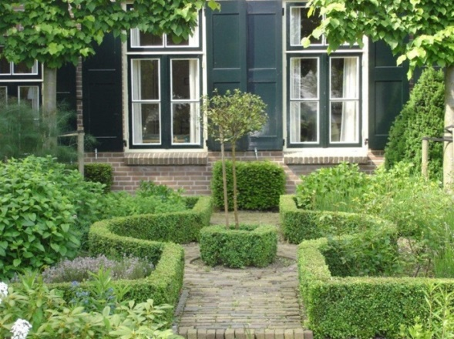
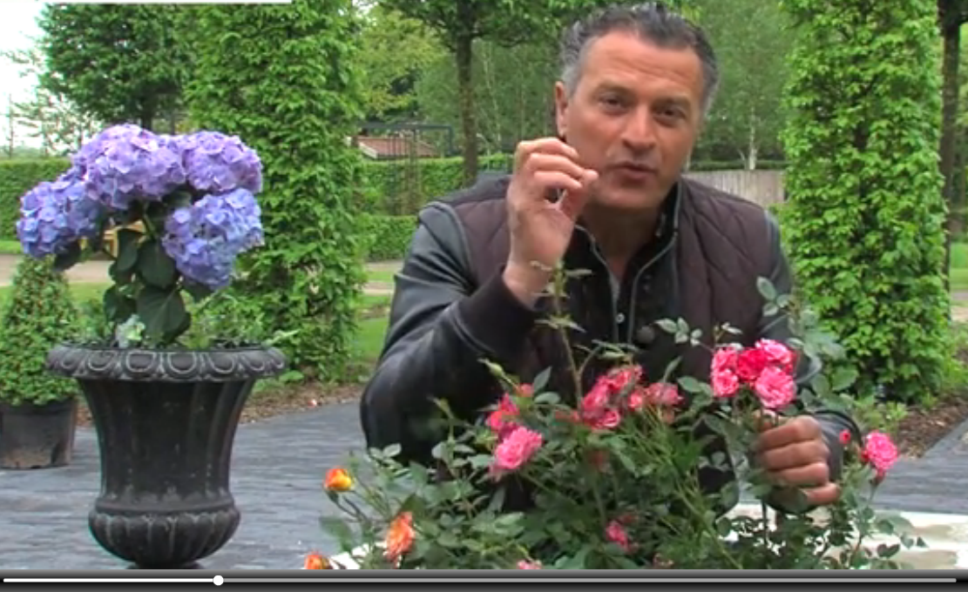
3.1 Tuinstijlen
Klassieke tuin
Vormgeving: Zichtlijnen/assen, symmetrie
Geometrische vormen
Onderdelen: Beplanting
hagen, snoeivormen, kleurbeplanting Verharding
Materialen: Klinkers, Tegels, Grind/Split
in rustige kleuren
Buxus, Lavendel, Rozen

Slide 9
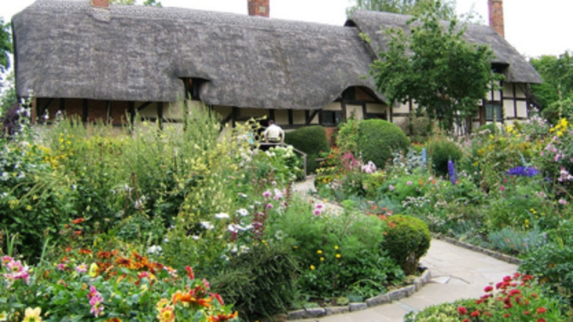
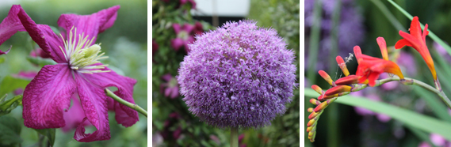
3.2 Tuinstijlen
Engelse cottage tuin
Onderdelen: * Beplanting - veel!
kleurbepl., haagjes, groente/fruit/kruiden * Verharding – weinig
Rozenpilaren
Bloeiopvolging!
bijvoorbeeld een helleborus (vroege voorjaarsbloeier), phlox (ook mooi in het voorjaar), siergras (later in het seizoen op zijn mooist) en sedum (bloeit in het najaar).

Slide 10
3.3 Tuinstijlen
Japanse tuin
Vormgeving: * Asymmetrie, contrast
* Diepte, perspectief (omgeving erbij)
‘oneindigheid’
Onderdelen: * Water > ‘leven’
* Steen > ‘rust’
* Groen > ‘natuur’
Materialen: Grind/split,
wintergroene en bladverliezende planten
Prielen, bruggetjes, ornamenten

Slide 11
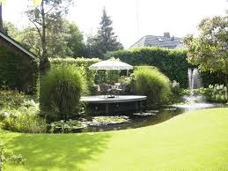
3.4 Tuinstijlen
Landelijke tuin
Vormgeving: * Passend bij omgeving
Onderdelen: * Water
* Veel groen (gazon, beplanting, hagen)
* Verharding
Materialen: Natuurlijke materialen;
Gebakken klinkers, natuursteen, grind
Hout, houten hekwerken
Bakstenen muren
Persicaria amplexicaulis (duizendknoop) Monarda (bergamotplant) Veronicastrum virginicum 'Fascination' (Virginische ereprijs is een roze, witte of violetblauwe zomerbloeier) Varens

Slide 12
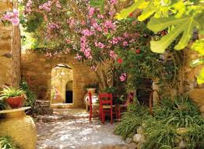
3.5 Tuinstijlen
Mediterrane tuin
Vormgeving: * Asymmetrisch
* Ronde/grillige vormen, mozaïeken
Onderdelen: * Bouwkundige elementen (muurtjes, prieel, pergola)
* Kleur- & geurbeplanting
* Verharding
* Accessoires
Materialen: Natuurlijke materialen;
natuursteen, grind
(Ruw)hout
Bakstenen muren, pleisterwerk, potterie
Olijf, Lavendel, kuipplanten

Slide 13

3.6 Tuinstijlen
Moderne tuin
Vormgeving: * Vaak strakke vormen
(recht of rond/gebogen)
* Eenvoud, duidelijkheid
Onderdelen: * (Veel) verharding
* Meubilair
* Buitenkeuken
* Verlichting
Materialen: Onderhoudsvriendelijke materialen;
(Hard)hout, staal, kunststof, beton
Bamboe (Phyllostachys), siergrassen (Carex), Buxus (strakke of bolle vorm).

Slide 14
Constructieve planten:
Bomen, coniferen en hagen
Decoratieve planten:
Planten die je kiest voor de sierwaarde

Slide 15
Het moet aansluiten bij de wensen van de klant
Hele jaar door moet het er mooi uit zien
Veel kleur of juist niet.
Niet te veel onderhoud
Niet te duur

Slide 16
Planten moeten bij elkaar passen
Bijvoorbeeld Rhodo’s en berken niet samen (want wortelen allebei oppervlakkig)

Slide 17
Beoordeling beplantingsplan
De tekening moet minimaal aan de volgende punten voldoen:
Bloeikleuren laten zien in de tekening
Duidelijke legenda
Onderscheid tussen constructieve en decoratieve planten
Het moet passen bij de wensen van de klant en de tuinstijl
Tenminste 10 soorten
BONUS: foto’s opnemen van de betreffende planten
Te laat inleveren: 1 punt aftrek per week.

Slide 18


